Slide 1
Velkommen til Datalandsbyen
Møteplassen for deg som er interessert i data

Slide 2
Hva er en Datalandsby?
En møteplass for alle som ønsker å dele og ta i bruk data, samt for de som er interesserte i temaer og faglige problemstillinger som omhandler informasjonsforvaltning, orden i eget hus, spørsmål om rammeverk osv.
Et sted for læring og erfaringsutveksling
Et sted for å finne inspirasjon og motivasjon
Et sted for å få innsikt i hva data brukes til

Slide 3
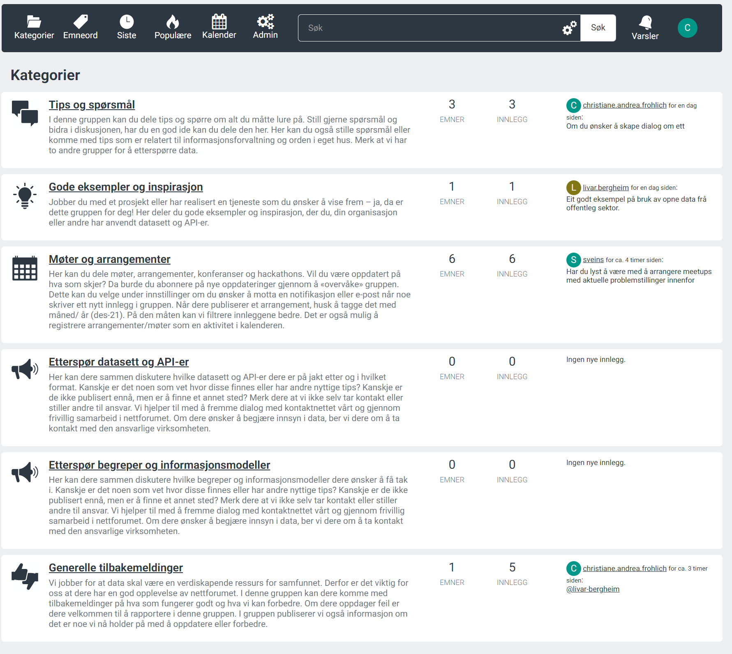
Datadeling er lagsport
DATAPORTALER
Transportportal
Oversikt over veg- og transportdata
DATATILBYDERE
Forvaltere av datasett og datakataloger (autorative kilder)
Datafabrikken
Oversikt over tilgjengelige data for SMB-er
Felles datakatalog
Felles oversikt over data
Forskningsmiljøer, offentlige aktører, næringsliv, innovatører
DATAKONSUMENTER OG DATAINTERESSERTE

Slide 4
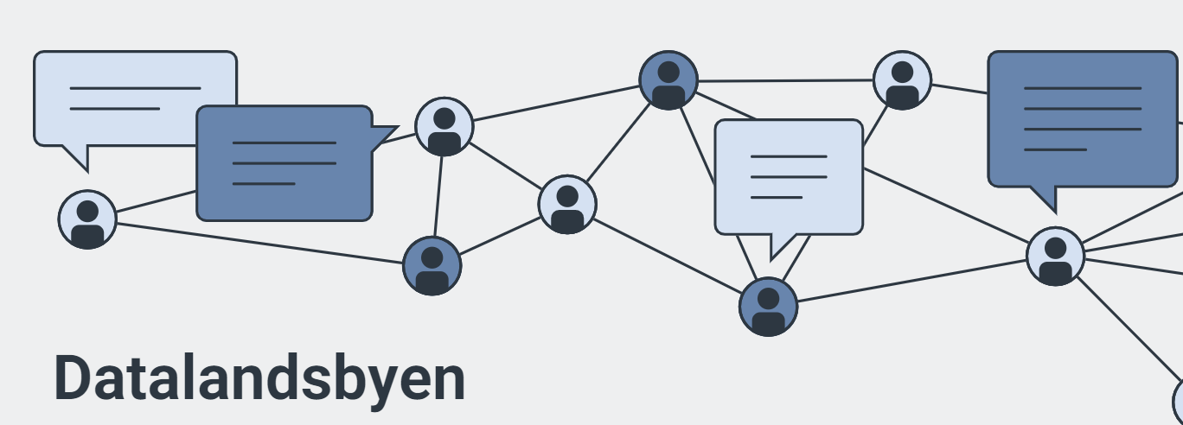
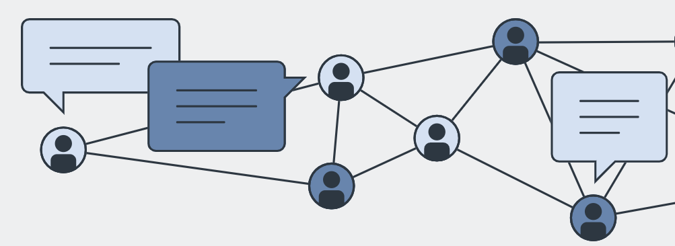
En møteplass for utveksling av erfaring og kunnskap
HVORDAN JOBBER DERE MED STANDARISERING?
HVORFOR FINNE OPP HJULET PÅ NYTT?
HVORDAN HAR DERE SATT OPP INTERNE DATAKATALOGER?
?

Slide 5
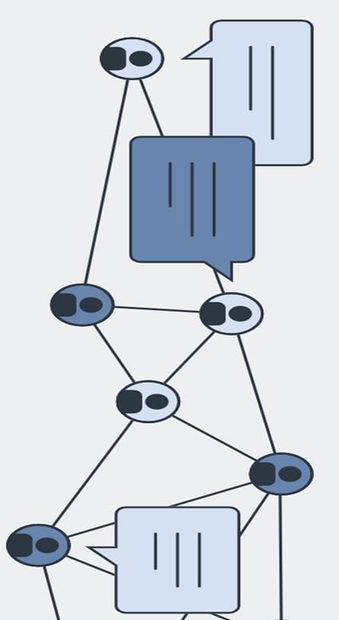
Åpen og transparent dialog
HVILKE DATASETT OG API BURDE VI PUBLISERE FØRST?
HVORFOR SKAL VI GJØRE DATA TILGJENGELIGE HVIS VI ER USIKRE PÅ OM DE HAR BRUKSVERDI?
HVA SKAL DATAKONSUMENTENE BRUKE DATAENE TIL?

Slide 6
Noen refleksjoner
Det er i dag ikke obligatorisk å oppgi kontaktinformasjon for de som forvalter/ eier datasettet, API osv. i DCAT ved tilgjengeliggjøring. Det er ofte tidkrevende for datakonsumenter å komme i kontakt med de rette personene når de leter etter data. Behov for å revidere?
Datatilbydere må være villige til å ta initiativ til å følge opp etterspørsler for at handling skal skje.
Finne fremgangsmåter for at datatilbydere kan følge opp etterspørsler på en effektiv måte.
Vi trenger engasjerte brukere i forumet. Tips gjerne personer som kan ha eksempler til forumet eller andre nyttige bidrag.

